Slide 1
МОЛИТВА ПРИЈЕ УЧЕЊА
Свеблаги Господе, пошаљи нам
благодат Твог Светог Духа
да оснажи наше духовне силе,
да бисмо пазећи на учење
које нам се предаје порасли Теби,
нашем Творцу на славу,
родитељимана радост,
а Цркви и отаџбини нашој на корист.

Slide 2
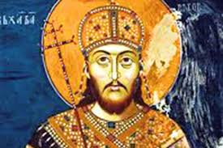
ЦАР ДУШАН и КНЕЗ ЛАЗАР
6. разред
вјероучитељ Драган Ђурић

Slide 3
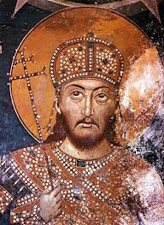
Душан Силни (краљ 1331 – 1346; цар 1346 -1355)
Стефан Урош IV Душан Немањић, познатији као Душан Силни, био је српски краљ од 1331. до 1346. године и први српски цар од 1346. до 1355. године.
Након битке код Велбужда са власти је збацио свога оца, краља Стефана Дечанског, и прогласио се за краља 1331. године.

Slide 4
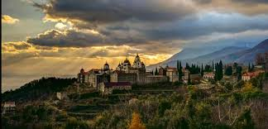
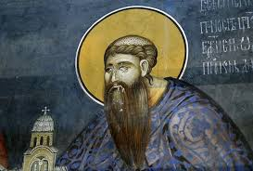
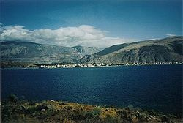
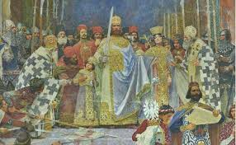
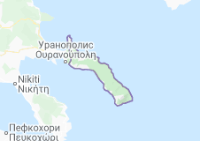
КРАЉ ДУШАН
Архиепископ Данило II свечано је крунисао Душана за краља Србије.
Искористивши унутрашње немире у Византији, проширио је границе српске
државе према југу –
до Коринтског залива.
Тада се и Света Гора нашла у саставу Србије.
Света гора
Коринтски залив
Света гора

Slide 5
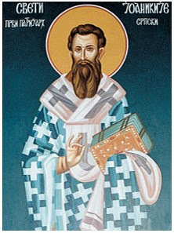
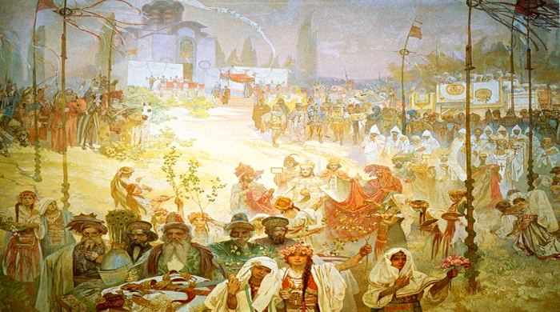
ЦАР ДУШАН
ЦРКВА = ПАТРИЈАРШИЈА
ДУШАН = ЦАР
Након освајања византијске територије, Душан је српску архиепископију уздигао на степен патријаршије, па су га, први српски патријарх Јоаникије и бугарски
патријарх Симеон, крунисали за цара Срба и Грка, на Васкрс 16. априла 1346. године, у Скопљу, главном граду Душанове државе.
Његова жена Јелена, поријеклом бугарска принцеза, била је тада крунисана царском круном, а њихов деветогодишњи син Урош крунисан је краљевском круном.

Slide 6
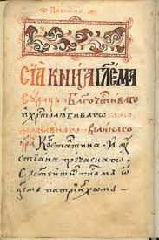
ДУШАНОВ ЗАКОНИК
Цар Душан је желио да српску државу уреди прописима и законима, који би важили за цијело царство и за све поданике. На Вазнесење Господње, 21. маја 1349. године, на државном сабору у Скопљу објавио је свој Законик.

Slide 7
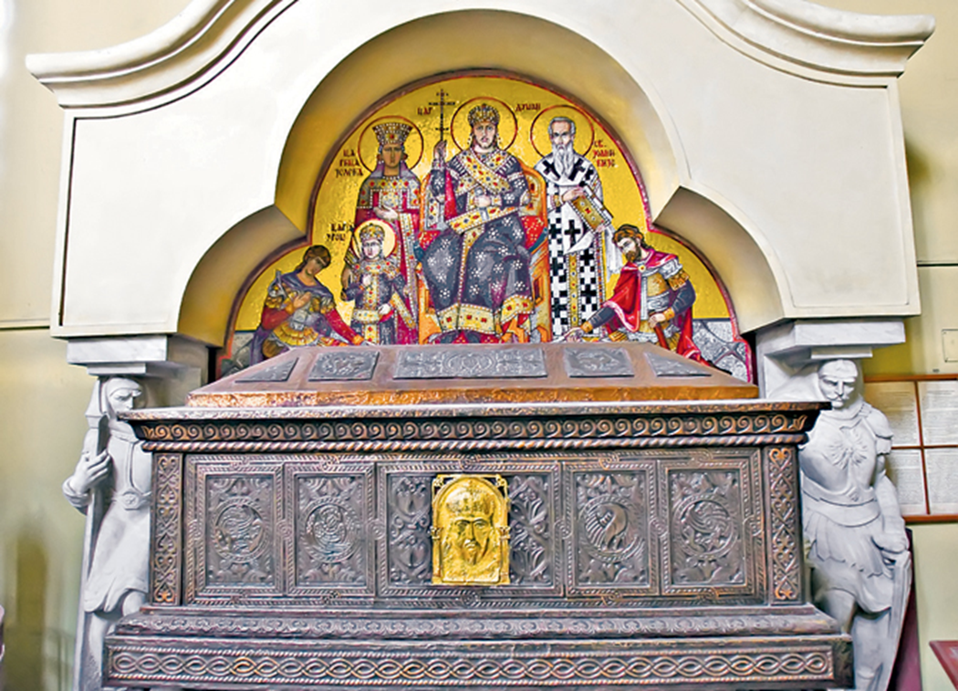
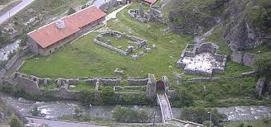
СМРТ ЦАРА ДУШАНА
Душан је, Законик, касније допунио, у Сересу, 1354. године. Законик се састоји од 201 члана и представља, уз Законоправило Светог Саве, најважнији закон средњовјековне Србије.
Душан је преминуо у недјељу, 20. децембра 1355. године. Сахрањен је у својој задужбини, манастиру Светих Арханђела код Призрена.
Његови посмртни остаци, свечано су пренесени 1968. године и сахрањени у цркви Светог Марка, у Београду, гдје и данас почивају.

Slide 8
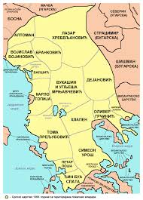
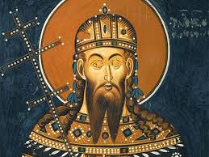
УРОШ НЕЈАКИ
Душанов син Урош био је немоћан у настојањима да уразуми непослушне српске господаре свих области - да се уједине, па је у историји остао упамћен као Урош Нејаки. Није он био нејак, него су ти господари били саможиви и непослушни.
Послије смрти цара Душана српски великаши су распарчали српско царство и одлучили да свако влада својом облашћу.

Slide 9
СПОЉНИ ПРОБЛЕМИ
Поред унутрашњих сукоба у српским земљама, Србија је имала велике проблеме са Турцима, који су прешли из азијског на европски континент, и по први пут ту се настанили баш у вријеме цара Душана. Од тада, настоје да освоје балканске државе и прошире своју империју.

Slide 10
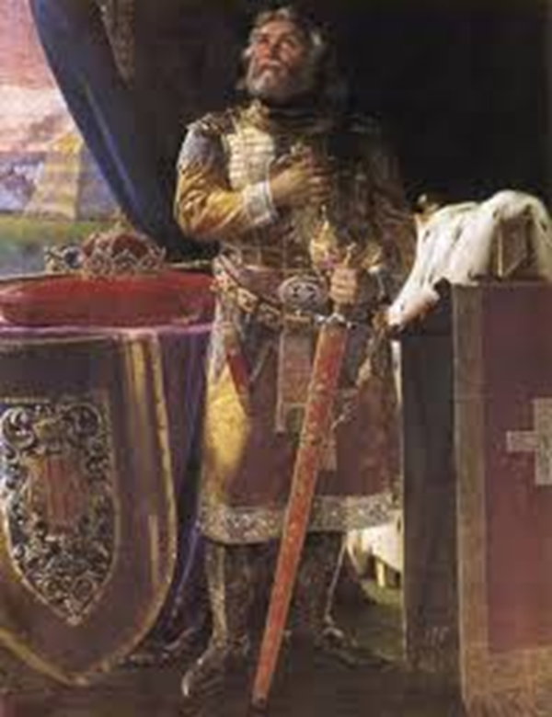
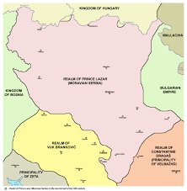
КНЕЗ ЛАЗАР ХРЕБЕЉАНОВИЋ
Он је владао областима: Поморавља, Браничева и Мачве све до Саве и Дунава.
Трудио се да створи јак породични савез окупивши око себе зетове: Вука Бранковића, Ђурђа II Страцимировића - Балшића и бугарског цара Јована Шишмана. У неколико наврата Турци су нападали Србију у XIV вијеку, али Срби су успијевали да се одбране, а понекад и да нанесу знатне губитке турској војсци.

Slide 11
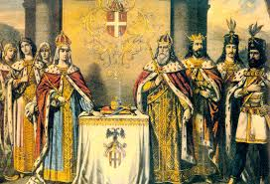
БИТКЕ
Кнез Лазар је преузео на себе водећу улогу у будућој борби против Турака.
Прије Косовске битке, између српске војске и турске војске одиграле су се двије значајне битке: код Плочника, близу Прокупља 1386. године и код Билеће 1388. године.

Slide 12
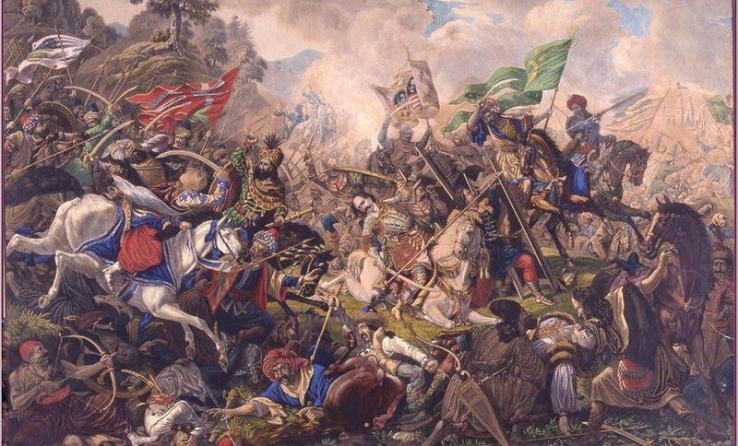
Косовска битка
Чувена Косовска битка вођена је на Косову пољу, између Приштине и ријеке Лаба, на Видовдан 28. јуна 1389. године по новом календару. Српски кнез Лазар окупио је војску, која је бројала највише 30.000 ратника, док неки историјски извори наводе свега 12.000 војника.

Slide 13
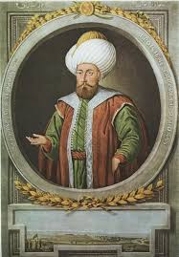
БРОЈЕВИ
У почетку се борба повољно одвијала за Србе.
На другој страни налазили су се: турски султан Мурат I и његови синови - Бајазит и Јакуб, као и турска војска из свих дијелова Османлијског царства, која је бројала највише 40.000 ратника, мада у неким историјским изворима наилазимо на цифру од свега 27.000 турских војника.
султан Мурат I

Slide 14
МИЛОШ ОБИЛИЋ
Милош Обилић, смртно је ранио султана Мурата, али је Муратов син и насљедник Бајазит, послије очеве смрти напао, са одморном војском, Србе и успио да зароби кнеза Лазара и мноштво властеле.

Slide 15
СМРТ КНЕЗА ЛАЗАРА
МАНАСТИР РАВАНИЦА
БАЈАЗИТ
По Бајазитовом наређењу погубљени су кнез Лазар, Милош Обилић и више српских великаша. Мошти Светог кнеза Лазара данас се налазе у његовој задужбини манастиру Раваници.

Slide 16
ЗАДАЦИ
ПРОНАЂИТЕ И НАПИШИТЕ
ОДГОВОРЕ НА ПИТАЊА НА СТРАНИ 80!

Slide 17
ЗБОГОМ!
ЧУВАЈТЕ СЕ
И УЧИТЕ!

